Slide 1
Yo en la escuela naval
Ignacio Sánchez
1°C
31/05/2023
Herramientas tecnológicas

Slide 2
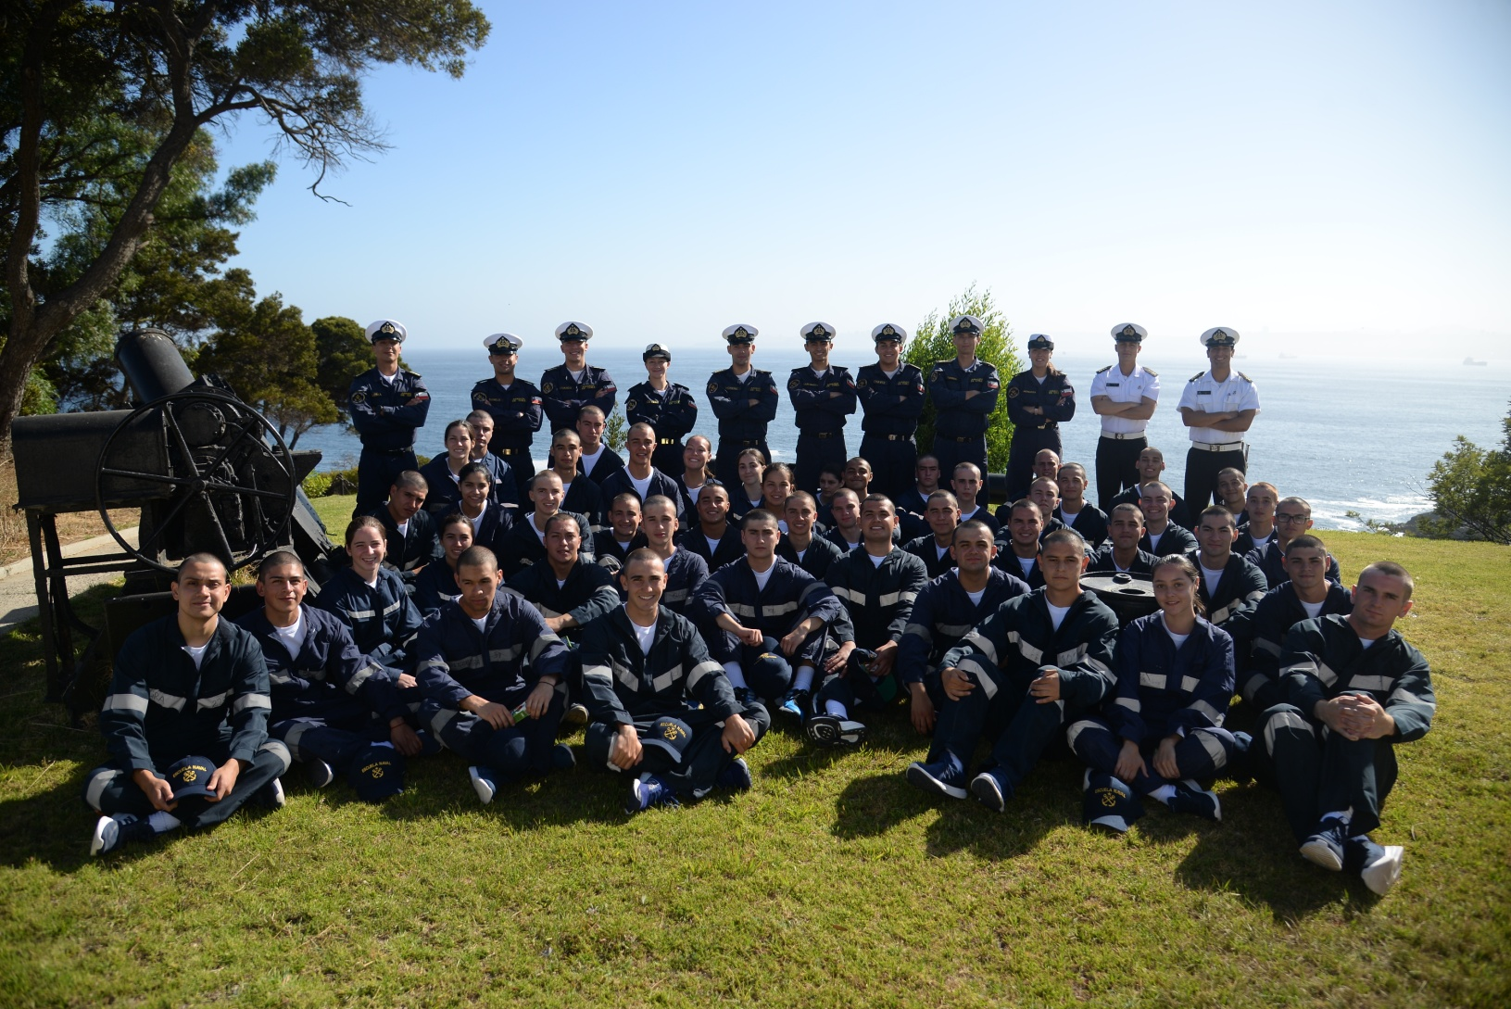
LLEGAMOS Y NOS FUIMOS

Slide 3
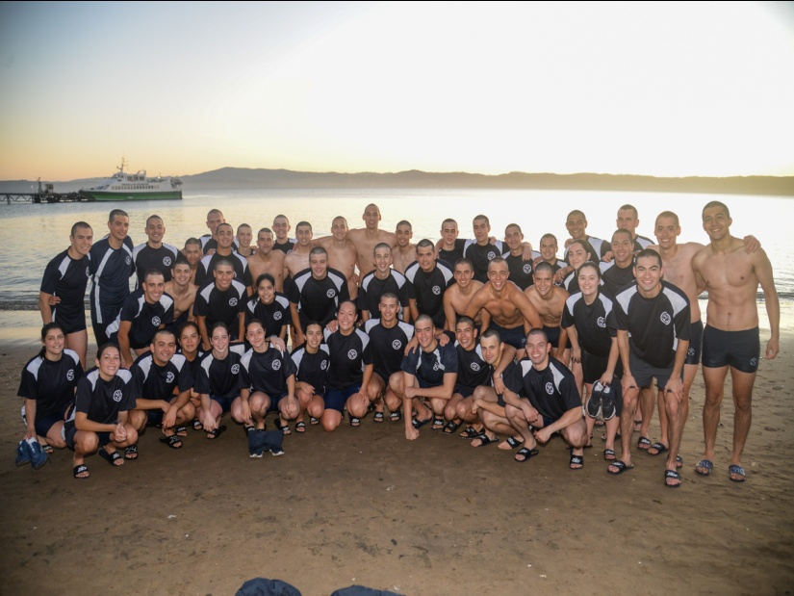
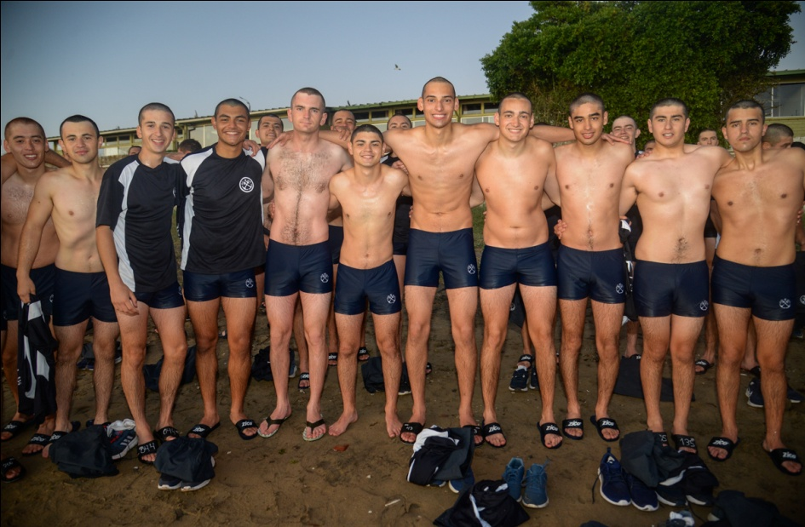
QUIRIQUINAS

Slide 4
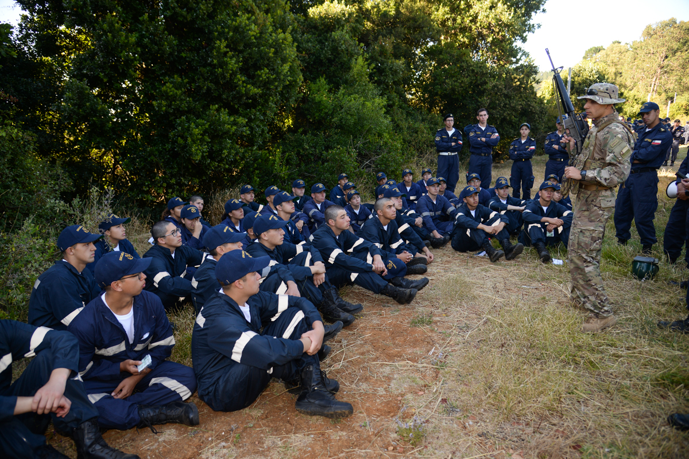
APRENDIMOS A DISPARAR

Slide 5
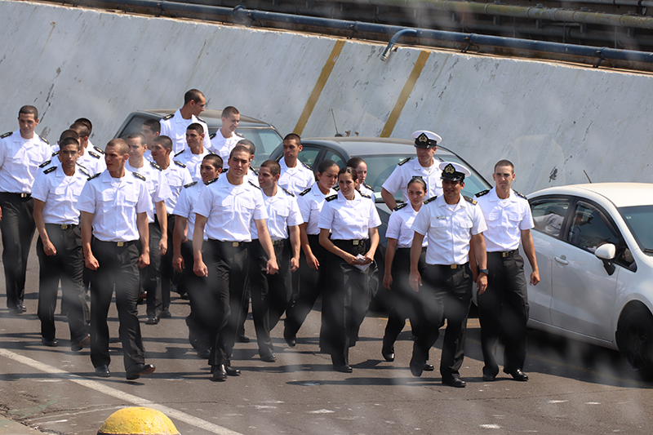
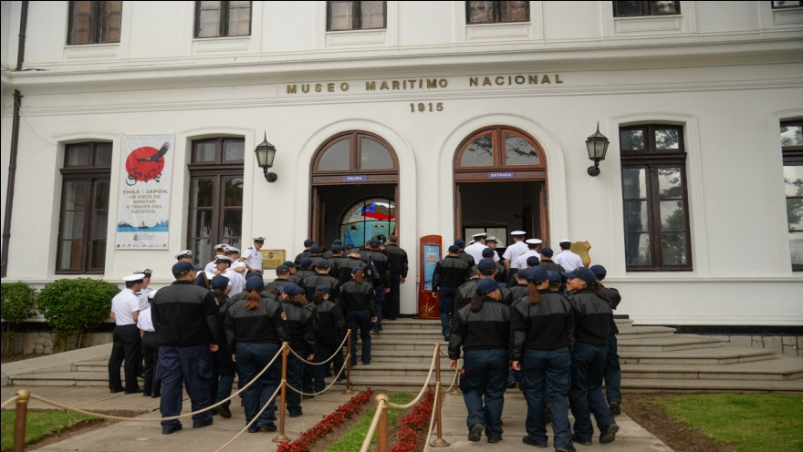
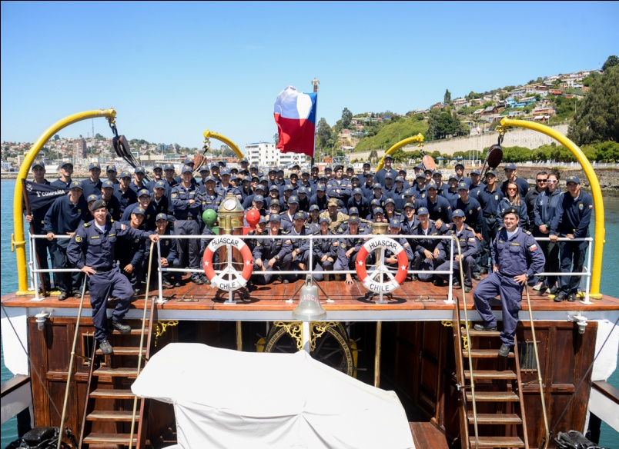
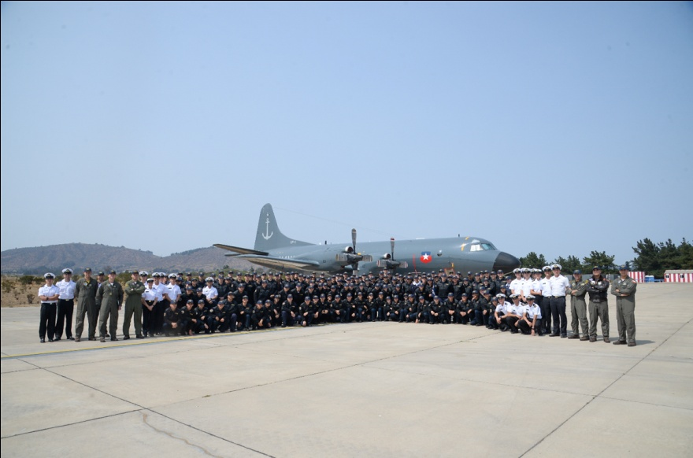
Visitamos muchos lugares
ESCUADRA NACIONAL
MUSEO MARITIMO NACIONAL
HUASCAR
BASE AERONAVAL

Slide 6
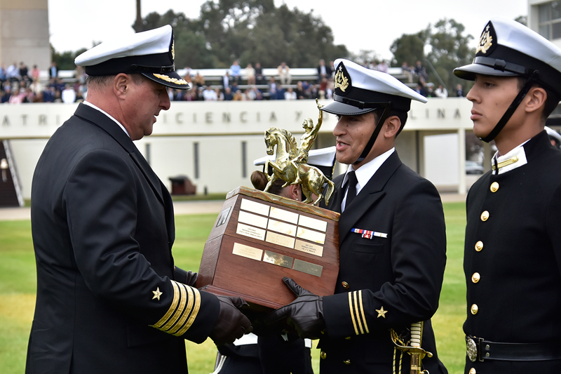
GANAMOS EL LAUTARO

Slide 7
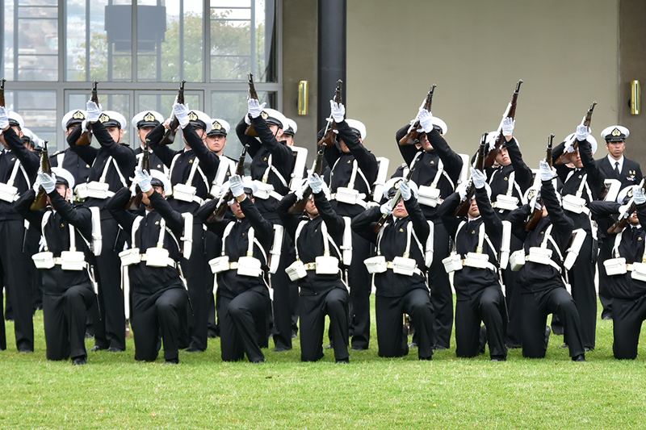
Y FINALMENTE FUIMOS CADETES

Slide 8
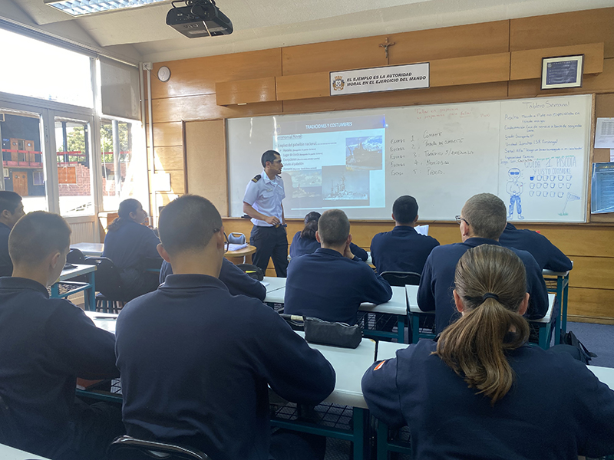
Comenzaron las clases…

Slide 9
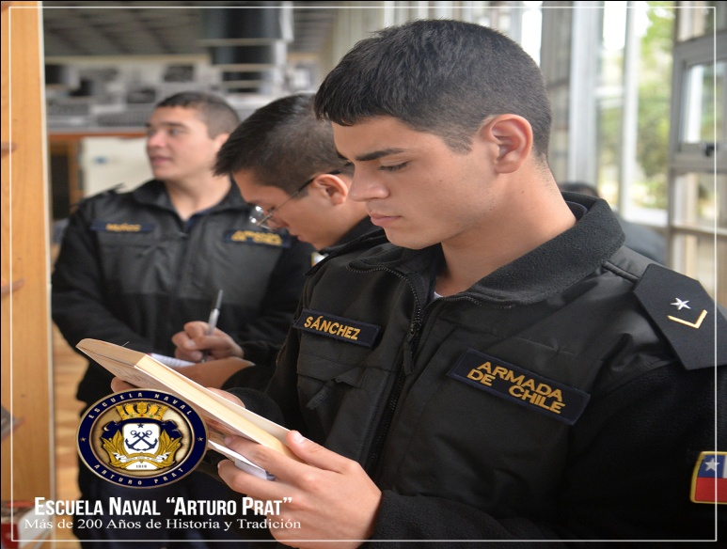
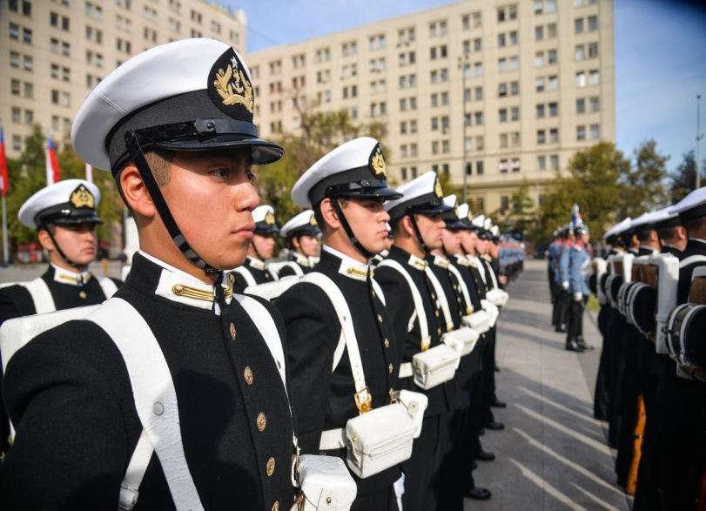

HICIMOS MUCHAS ACTIVIDADES

Slide 10
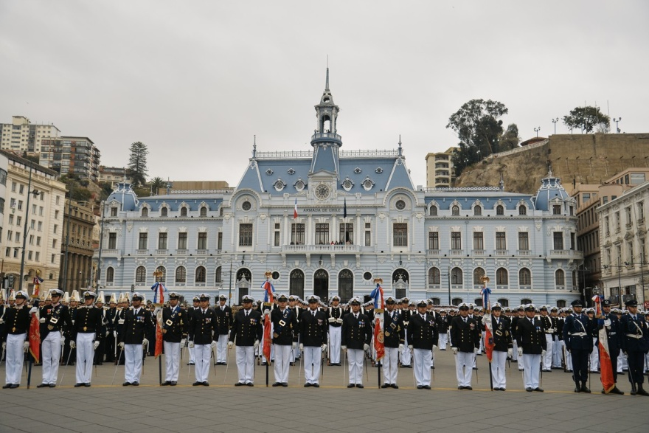
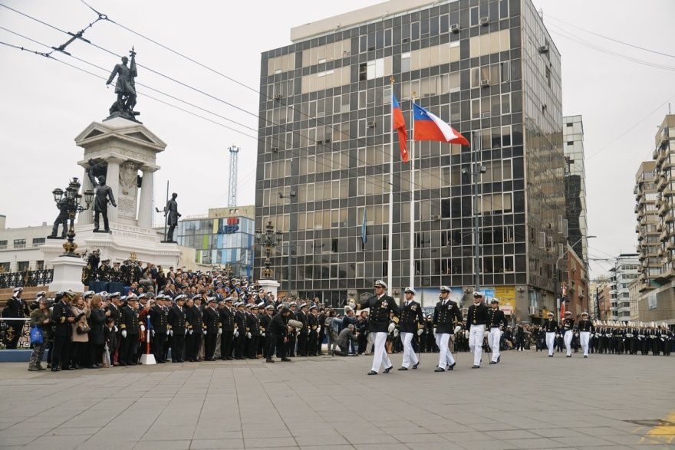
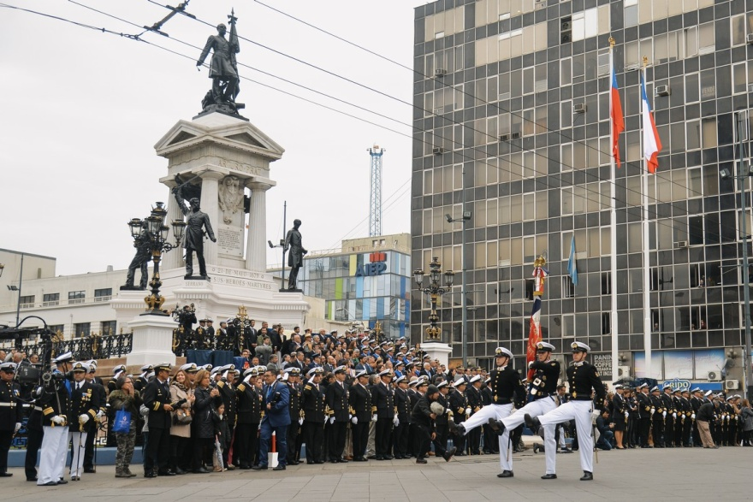
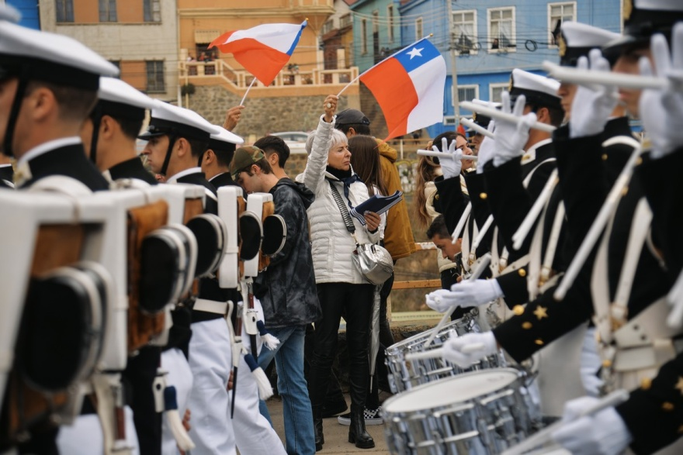
HASTA QUE LLEGO EL DIA
21 MAYO

